Slide 1



git & github
PRESENTASI
BY KELOMPOK II

Slide 2



PENGERTIAN GIT
KELOMPOK II
Git adalah sistem pengendali versi (Version Control System) yang berfungsi untuk mencatat dan mengatur setiap perubahan pada file atau kode dalam sebuah proyek, sehingga memudahkan pengembang dalam melacak riwayat perubahan, mengembalikan versi sebelumnya, serta berkolaborasi dengan banyak orang secara efisien dan terstruktur.
02

Slide 3
PENGERTIAN GITHUB
KELOMPOK II
GitHub adalah platform berbasis web yang digunakan untuk menyimpan, mengelola, dan berbagi proyek yang menggunakan Git. Dengan GitHub, pengembang bisa berkolaborasi dalam sebuah repositori (repo), melakukan kontrol versi, mengajukan perubahan (pull request), memberi komentar, hingga mengelola proyek secara bersama-sama melalui internet.
02

Slide 4

tujuan
Learning Objectives
Mengerti cara kembali ke versi sebelumnya dari project dengan Git.
Mengetahui cara memperbaiki atau membatalkan perubahan di masa lalu.
Belajar bagaimana mengabaikan perubahan file tertentu di repository.
Topics
Melihat detail perubahan
Git Checkout
Git Reset
Git Revert
03

Slide 5
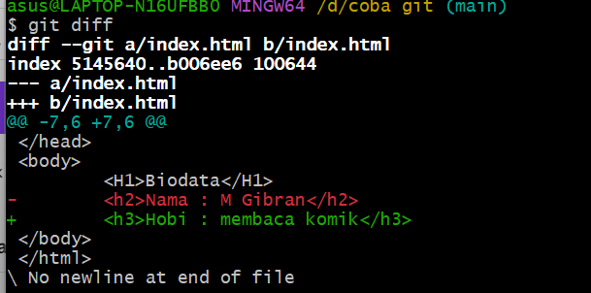
MELIHAT DETAIL PERUBAHAN
Git dif
Untuk melihat secera jelas perubahan yang terjadi Seperti baris mana yang ditambah (+) atau dihapus (-)
contoh :
04

Slide 6
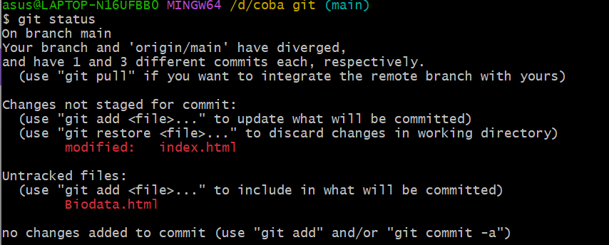
MELIHAT DETAIL PERUBAHAN
Git Status
Untuk menampilkan status file di repository seperti : File baru (untracked), File yang berubah tapi belum di-stagge, dan File yang sudah siap di-commit
Contoh :
04

Slide 7
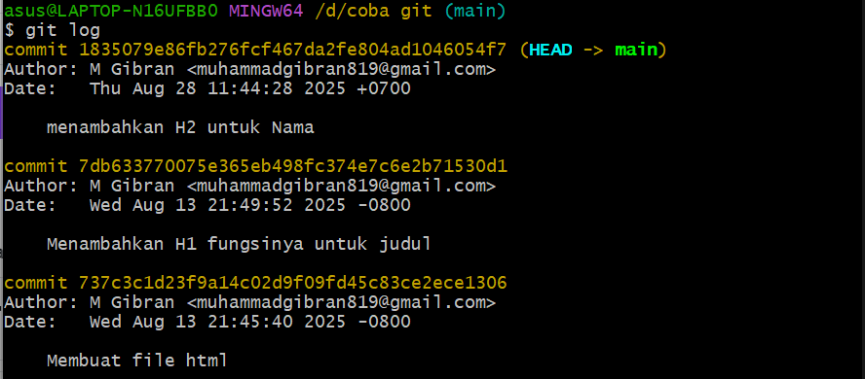
MELIHAT DETAIL PERUBAHAN
Git log
Berfungsi untuk melihat riwayat commit secara lengkap Seperti siapa yang commit, kapan, dan pesan commit
contoh :
04

Slide 8
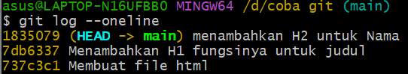
MELIHAT DETAIL PERUBAHAN
Git log –-oneline
Menampilkan riwayat commit secara singkat (1 baris per commit) Supaya Lebih mudah dibaca dan untuk melihat daftar commit
contoh :
04

Slide 9
MELIHAT DETAIL PERUBAHAN
Git Chekout
Untuk mengambil versi file dari commit tertentu. Cocok kalau hanya ingin melihat isi file lama, tanpa mengubah seluruh project.
contoh :
Kembali ke commit tertentu
git checkout <commit_id>
Pulihkan commit ke branch
git checkout main
04

Slide 10
MELIHAT DETAIL PERUBAHAN
Git reset --soft
Fungsinya untuk Membatalkan commit terakhir, Perubahan file tetap disimpan di staging area DanBerguna jika ingin memperbaiki pesan commit atau menggabungkan commit
contoh :
git reset --soft <commit_id>
04

Slide 11
MELIHAT DETAIL PERUBAHAN
Git reset --mixed
Fungsinya untuk Membatalkan commit terakhir, Perubahan file dikembalikan ke working directory (belum di-stage) Dan Cocok untuk memperbaiki file sebelum di-add ulang
contoh :
git reset --mixed <commit_id>
04

Slide 12
MELIHAT DETAIL PERUBAHAN
Git reset --Hard
Funsinya untuk Membatalkan commit terakhir,Semua perubahan dihapus total (baik di staging area maupun working directory) Dan hati hati Perubahan bisa benar-benar hilang
contoh :
git reset --hard <commit_id>
04

Slide 13
MELIHAT DETAIL PERUBAHAN
Git Revert
digunakan untuk membatalkan perubahan dari commit tertentu dengan cara membuat commit baru. Jadi, commit lama tetap ada di riwayat, hanya ditambahkan commit baru yang “membalikkan” perubahan itu.
contoh :
git revert <commit_id>
04

Slide 14

Thank You

